Slide 1





BASIC OF SECURITY
LEE JEONG HYEON
목차
해시
전자서명
코드서명
발표일 2018 - 12 - 21

Slide 2
목차
해시
1) 성질
2) 이용 예
3) 충돌
2. 전자서명
1) 정의
2) 보통 서명과 전자서명의 대응
3) 주로 사용되는 전자서명 방식
4) 구조
- CONTENTS
- HASH
- Digital Signature
- Code Signing
- Reference
- Thank you
목차
해시
전자서명
코드서명
발표일 2018 - 12 - 21

Slide 3
목차
해시
1) 성질
2) 이용 예
3) 충돌
2. 전자서명
1) 정의
2) 보통 서명과 전자서명의 대응
3) 주로 사용되는 전자서명 방식
4) 구조
- CONTENTS
- HASH
- Digital Signature
- Code Signing
- Reference
- Thank you
해시(HASH)
목차
해시
전자서명
코드서명
발표일 2018 -10-30

Slide 4


해시(HASH)
해시 : 어떤 데이터에 대응하는 값을 구하기 위한 방법
성질 : 동일한 데이터로부터 항상 동일한 해시 값 생성
- CONTENTS
- HASH
- Digital Signature
- Code Signing
- Reference
- Thank you
해시 알고리즘 X
해시 값 a
해시 알고리즘 X
해시 값 b
해시 알고리즘 Y
해시 값 c
목차
해시
전자서명
코드서명
발표일 2018 - 12 - 21

Slide 5


해시(HASH)
데이터가 변조되지 않았다는 것을 확인
데이터 변조를 검출
- CONTENTS
- HASH
- Digital Signature
- Code Signing
- Reference
- Thank you
해시 알고리즘 X
해시 값 a
배포원의 파일
해시 알고리즘 X
해시 값 a
입수한 파일
해시 알고리즘 X
해시 값 b
입수한 파일
목차
해시
전자서명
코드서명
발표일 2018 – 12 - 21

Slide 6
해시(HASH)
충돌
서로 다른 파일로부터 동일한 해시 값이 생성되어 버리는 경우
2. 해시 값으로부터 그 해시 값을 생성하는 파일을 만들 수 있는 경우
- CONTENTS
- HASH
- Digital Signature
- Code Signing
- Reference
- Thank you
충돌
해시 값 a
해시 값 a
파일 A
파일 A
파일 B
충돌
?
?
해시 값 a
해시 값 a
파일 A
파일 X
목차
해시
전자서명
코드서명
발표일 2018 – 12 - 21

Slide 7
해시(HASH)
충돌
서로 다른 파일로부터 동일한 해시 값이 생성되어 버리는 경우
2. 해시 값으로부터 그 해시 값을 생성하는 파일을 만들 수 있는 경우
- CONTENTS
- HASH
- Digital Signature
- Code Signing
- Reference
- Thank you
충돌
해시 값 a
해시 값 a
파일 A
파일 A
파일 B
충돌
?
전자서명(Digital Signature)
해시 값 a
해시 값 a
파일 A
파일 X
목차
해시
전자서명
코드서명
발표일 2018 - 12 - 21

Slide 8
전자서명
전자서명 : 전자 데이터의 작성자를 원래의 데이터에 부여하여
원래의 데이터가 변조되지 않았다는 것을 보증하기 위한 기술
→ 현실 사회에서 ‘서류에 하는 사인‘, ‘날인’ 등을 전자적으로 구현
보통의 서명
- CONTENTS
- HASH
- Digital Signature
- Code Signing
- Reference
- Thank you
정택운
서류
서명이 된 서류
정택운
목차
해시
전자서명
코드서명
발표일 2018 – 12 - 21

Slide 9



전자서명
전자서명을 구현하는 세 가지 알고리즘
키 생성 | 입력 정보 (자동 생성된 난수 등) 비밀키 공개키
서명 | 전자 데이터
검증 | 전자 데이터 전자서명 검증 결과 공개키
- CONTENTS
- HASH
- Digital Signature
- Code Signing
- Reference
- Thank you
키 생성 알고리즘
113 458 580 469 587 925 578 234 …
전자 데이터에 대응하는
서명 데이터
안녕하세요. 감사합니다!
비밀키
서명 알고리즘
안녕하세요. 감사합니다!
검증 알고리즘
목차
해시
전자서명
코드서명
발표일 2018 – 12 - 21

Slide 10
전자서명
주로 사용되는 전자서명 방식
전자서명 방식 | 개요
RSA | 3명의 개발자의 머릿글자를 따서 명명 1977년에 발명된 공개키 암호방식 전자서명을 위해서도 사용
ElGamal | 개발자의 이름에 의해 명명 1984년에 발표 풀기가 힘든 숫자 문제 중 하나를 암호에 응용
DSA | Digital Signature Algorithm의 약자 1993년에 표준화 ElGamal을 바탕으로 풀기가 힘든 다른 문제를 조합하여 암호에 응용
- CONTENTS
- HASH
- Digital Signature
- Code Signing
- Reference
- Thank you
목차
해시
전자서명
코드서명
발표일 2018 – 12 - 21

Slide 11
전자서명
주로 사용되는 전자서명 방식
구축명 | 개요
PGP | 상용화는 Symantec, 오픈 소스 구축은 GnuPG로 알려짐 키의 생성은 이용자가 수행 공개키 서버 인프라는 있으나 사용하지 않아도 무방 소규모 도입
S/MIME | 메일에 대한 암호화 전자서명을 위해 사용 주요 메일 소프트웨어는 S/MIME 지원 이용을 위해서는 인증국이 발행하는 전자인증서 필요 조직적인 도입
PDF 서명 | PDF에 대한 전자서명 Adobe Acrobat에 구축 이용을 위해서는 인증국이 발행하는 전자인증서 필요
- CONTENTS
- HASH
- Digital Signature
- Code Signing
- Reference
- Thank you
목차
해시
전자서명
코드서명
발표일 2018 - 12 - 21

Slide 12
전자서명
dl
구조
- CONTENTS
- HASH
- Digital Signature
- Code Signing
- Reference
- Thank you
차학연
차학연
이 문서는 내가
만들었어요.
송신
서명
검증
차학연
차학연 씨의 서명이
확실히
들어있네요!
목차
해시
전자서명
코드서명
발표일 2018 – 12 - 21

Slide 13
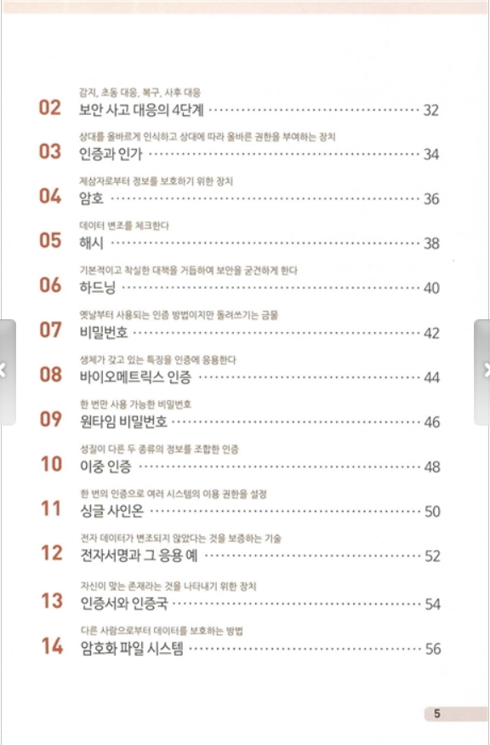
참조
dl
Miyamoto Kunio / Okubo Takao, ≪보안의 기본≫, 위즈플래닛, 2018, 38-39, 52-53, 144-145.
- CONTENTS
- HASH
- Digital Signature
- Code Signing
- Reference
- Thank you
목차
해시
전자서명
코드서명
발표일 2018 – 12 - 21

Slide 14
THANK YOU
LEE JEONG HYEON
목차
해시
전자서명
코드서명
발표일 2018 - 12 - 21

